Slide 1
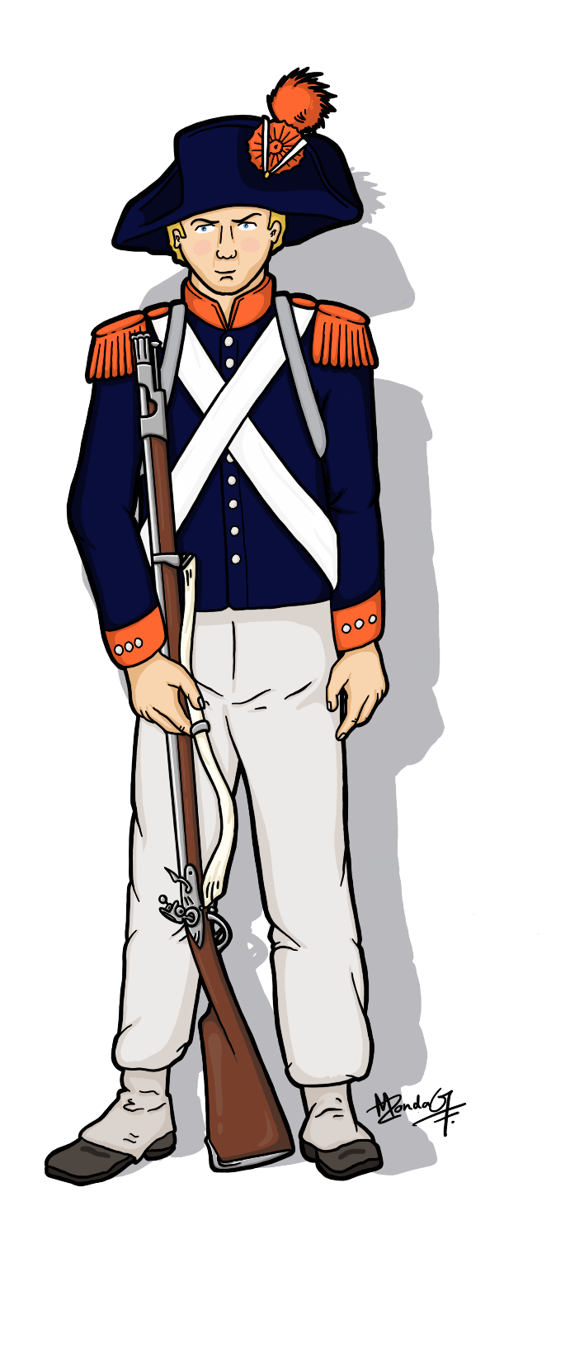
Jan Pater Soldaat Geboren 1782 te Alkmaar Overleden 1822 te Batavia

Slide 2
Achtergrond
Geboren 6-2-1782 en gedoopt(RK) 16-4-1782 te Alkmaar
RK Kerk, statie St.Franciscus in de Schoutenstraat.
Overleden 17-12-1822 te Batavia op 40 jarige leeftijd, ongehuwd
Beroep: militair (eerst vrijwilliger, daarna beroeps)
8 generaties terug, In 1675 gezamenlijke voorouders met mij.
eodem die… Joannis filius legitimus Joannis Pater et Catharina
Janse oleve Susceptix Cristina Pater oculus en communistate
vicem supplevit Hillegonda Gilink D. Castel.
dezelfde dag…. Joannis wettige zoon van Joannis Pater en Catharina
Janse oleve, meter Cristina Pater, In wiens met toestemming van
plaats optrad Hillegonda Gilink D. Castel.

Slide 3
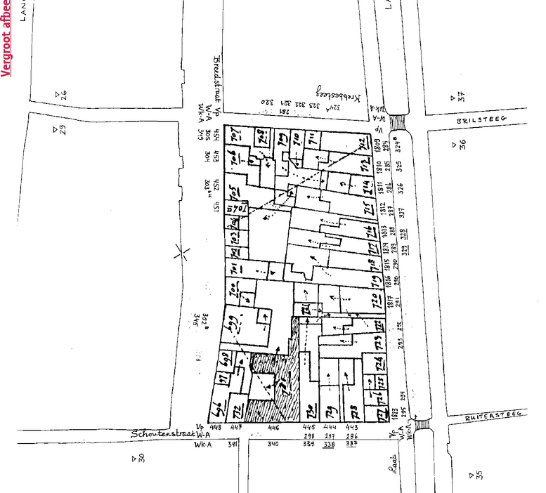
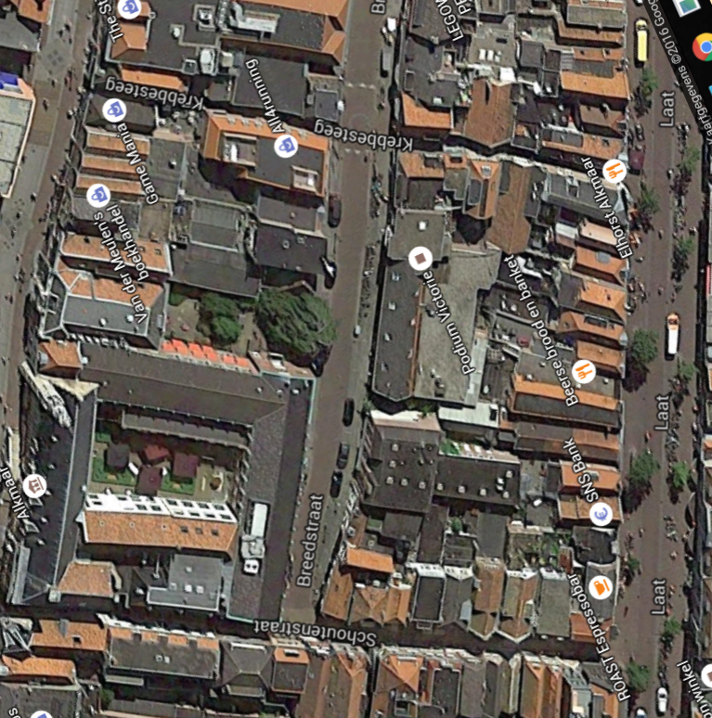

Slide 4
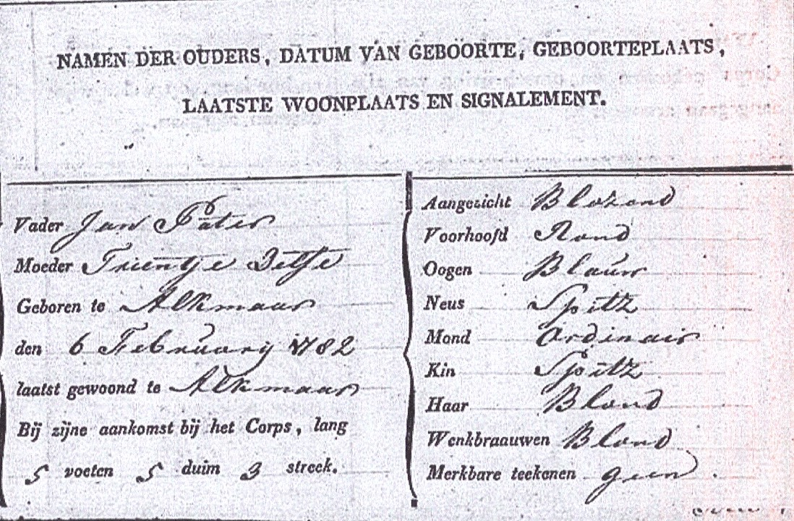
5 | voet | x | 0,313947 | = | 1,569733 | meter
5 | duim | x | 0,026162 | = | 0,130810 | meter
3 | streek | x | 0,00218 | = | 0,00654 | meter
 |  |  |  |  | 1,707083 | meter

Slide 5
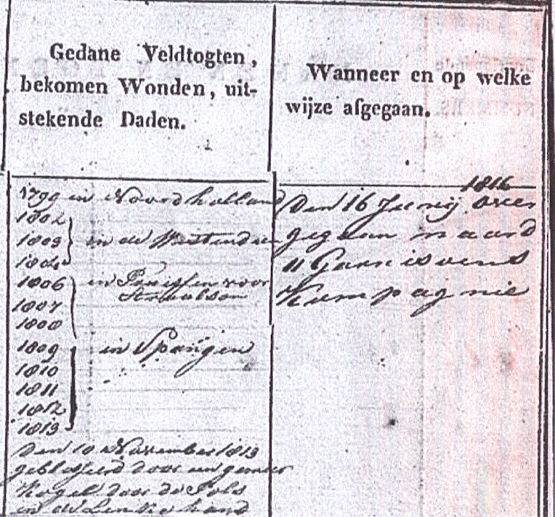
Militaire loopbaan, fragment uit stamboek 437, nr 83
Den 16 Juneij 1816 over
Gegaan naar de
11 Garinzoens
Kompagnie.
1799 in Noord Holland
1802
1803 in den West Indie
1804
1806 in Pruissen voor Stralsund
1807
1808
1809 in Spanjen
1810
1811
1812
1813
Den 18 November 1813
Geblesseerd door een geweer
Kogel door de pols
En de linker hand

Slide 6
De vergeten oorlog, najaar 1799. Russen en Engelsen in Noord-Holland.
Op 27 augustus 1799 landden Engelse troepen op de kust van Noord-Holland. In korte tijd zetten de Engelsen 12.000 man op het strand bij Callantsoog, een eindje onder Den Helder. Vanaf de schepen werd de landing gedekt met beschietingen op de duinen. In de dagen en weken erna volgden Engelse en Russische versterkingen, tot er een invasiemacht van 35.000 man in de kop van Noord-Holland stond.
Dit in een poging om de Fransen te verdrijven uit de lage landen en erfprins Willem Frederik in het zadel te helpen. Zijn vader Willem de V was in 1795 naar Engeland gevlucht
Uiteindelijk na de slag bij Castricum in oktober 1799, gaven de Engelsen en Russen de strijd op en trokken zich terug uit Noord Holland.

Slide 7
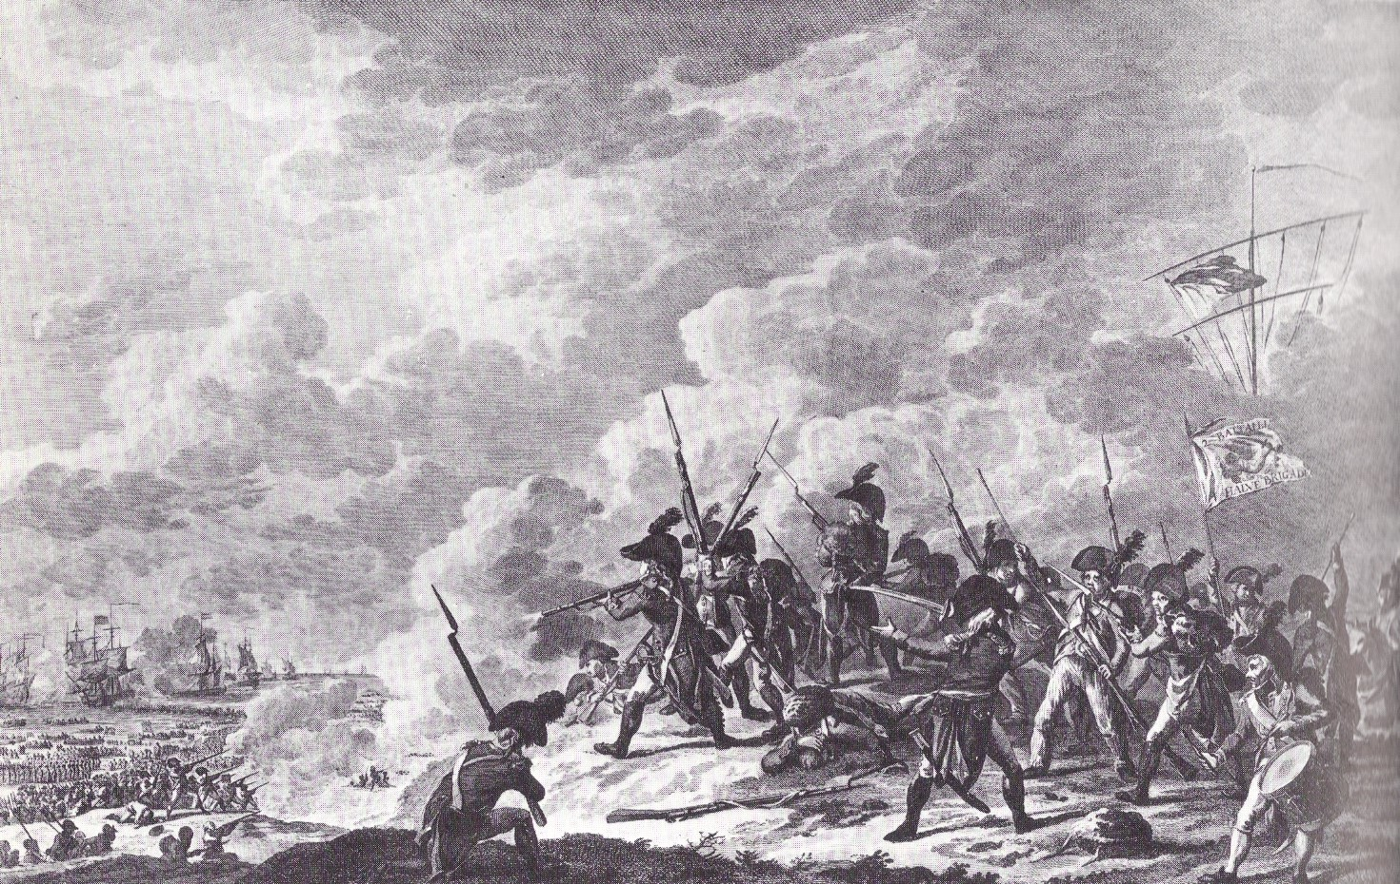

Slide 8
Jan wordt soldaat.
Jan Pater meldt zich op 10-6-1799 aan als vrijwilliger bij het Bataafse leger als jochie van 17 jaar.
Hij wordt soldaat en wordt ondergebracht bij de 6 ½ brigade.
9 september 1799 wordt hij bij de veldslag betrokken en vecht mee bij de stellingen van Koedijk, Schoorldam en Krabbendam.
In totaliteit namen er 80.000 manschappen deel aan de strijd die maar ruim 2 maanden duurde.
Het was een zeer bloedige strijd met zeer veel gesneuvelden en gewonden aan weerskanten.
Jan overleefde het

Slide 11
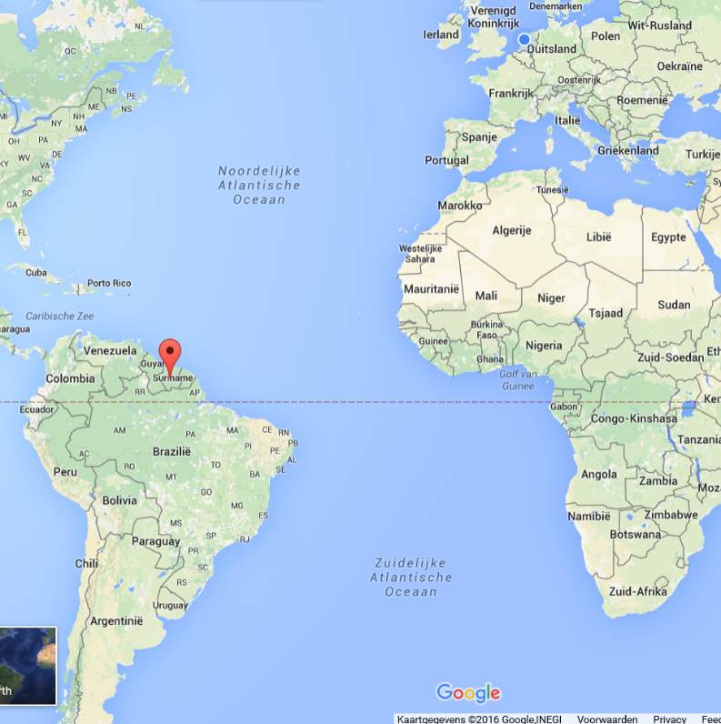
1802-1804 gelegerd in West-Indië. Suriname
In 1802 ging hij over naar de Koloniale troepen voor Suriname toen bij de vrede van Amiens, Suriname door de Engelsen weer terug gegeven werd aan de Nederlanders.
Vrijwel geen informatie gevonden over deze periode.
Uiteraard zal hij met een zeilschip
de overtocht naar Suriname gemaakt
hebben.
Ongeveer 8.000 km. Hij was toen pas 20 jaar.

Slide 12
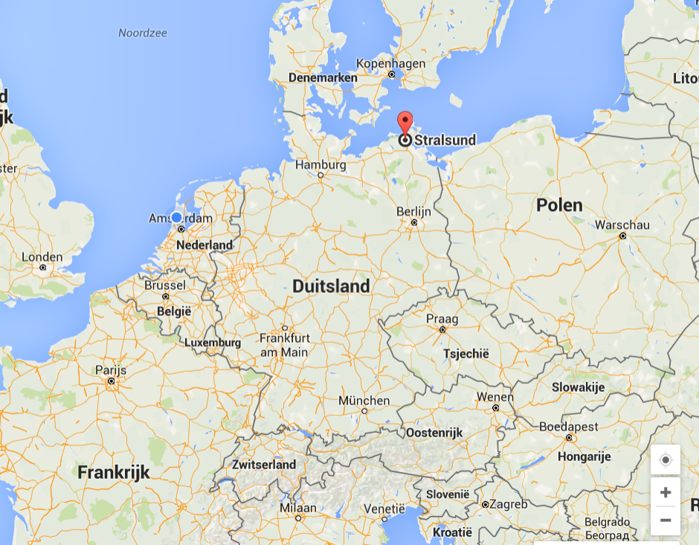
1806-1808 Stralsund Pruissen
2e regiment. Hollandse Brigade.
1 april 1807 Strijd bij de vesting Stralsund aan de Oostzee, gelegen in Zweeds Pommeren.
Sinds 1806 namen 12.000 Nederlandse militairen onder bevel van Generaal Dumonceau deel aan Napoleons veldtochten in Duitsland.
700 km te voet.

Slide 14
1808-1813 Spanje
Op 3-9-1808 gaat Jan lopend vanuit Berg op Zoom met een in allerhaast door Lodewijk Napoleon samengestelde troepenmacht van 3.000 manschappen via Antwerpen, Parijs naar Bayonne. 1.200 km
Ze waren onvoldoende gekleed, hadden slecht schoeisel en vaak was er veel te weinig eten.
Ze komen daar op 24-10-1808 aan met 2130 man en 846 paarden en nemen op 31-10 gelijk deel aan de slag bij Durango. Ze hebben een belangrijk aandeel in de Franse overwinning
De Hollandse Brigade raakte er verwikkeld in een bloedig en heftig guerrilla oorlog tegen een onzichtbare vijand.

Slide 15
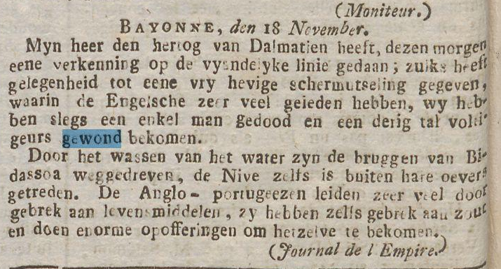
Op de terugtocht raakte Jan op den 18 November 1813 geblesseerd
door een geweer kogel door de pols en de linker hand
Tot nu toe was hij er in het leger vrijwel ongeschonden doorheen gerold. Uiteindelelijk keert Jan met ongeveer 60 manschappen terug naar Nederland.
Notes:
De voltigeur was in de Napoleontische periode een zogenaamde 'lichte' infanterist,

Slide 16
1814, 1815, 1816 weinig over Jan bekend
18 juni 1815, slag bij Waterloo. Onduidelijk of Jan hier meegevochten heeft. In zijn stamboek staat “Daarvan gevangen genomen op de gronden van Frankrijk met de revolutie uitgewisseld en bij de 2e garnizoen compagnie gezonden”.
16 juni 1816 overgegaan naar de 11 garnizoen compagnie.

Slide 17
1817-1822, Oost Indië.
July 1817 gepromoveerd tot Korporaal.
11 july 1817 overgegaan naar Depot Koloniale troepen in Zwolle.
20-8-1817 gegaan aan boord van ‘t schip Cornelia …… naar de Oost Indië. 21-8-1817 is het zeilschip vetrokken vanaf Texel.
Op 25-8-1817 wordt het schip gesignaleerd in het Kanaal met als gezagvoerder Feijke Sipkes.
Op 10-12-1817 vertrekt het schip van Kaap de Goede Hoop.
Op 26-1-1818 komt het schip aan in Batavia met aan boord Zijne Majesteit troepen en nog ‘n 4 tal hoge ambtenaren.
Hij overlijdt 17-12-1822 te Batavia 40 oud.
Jan was een echte wereldreiziger en avonturier. Jammer dat hij geen nazaten heeft gekregen, die waren zeker trots op hem geweest. Deze eenvoudige jongen uit Alkmaar.

Slide 18
Jan dankt u
voor uw aandacht.

